Slide 1



C# Fundamentals .NET Framework

Slide 2
.NET Framework
O que é .NET Framework:
.NET Framework é um ambiente de execução gerenciado para Windows que fornece uma variedade de serviços para seus aplicativos em execução. Ele consiste em dois componentes principais: o CLR (Common Language Runtime), o mecanismo de execução que manipula aplicativos em execução, e a biblioteca de classes .NET Framework, que oferece uma biblioteca de códigos testados e reutilizáveis que os desenvolvedores podem chamar de seus próprios aplicativos.

Slide 3
.NET Framework
Links de documentação oficial:
Documentação do .NET Framework:
https://docs.microsoft.com/pt-br/dotnet/framework/
Visão geral do .NET Framework:
https://docs.microsoft.com/pt-br/dotnet/framework/get-started/overview
Introdução ao .NET Framework
https://docs.microsoft.com/pt-br/dotnet/framework/get-started/

Slide 4
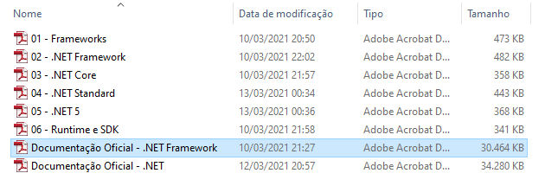
.NET Framework
Documentação oficial:
Documento oficial completo está na junto com os slides.
Arquivo: “Documentação Oficial - .NET Framework.pdf”

Slide 5
Dúvidas?

